Slide 1
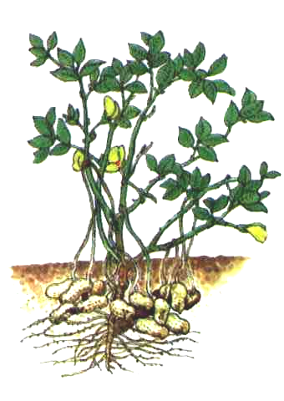
落
花
生

Slide 2
1、花生为什么又叫“落花生”呢？
因为它是在地上开花，花落以后能钻进地里结出果实，所以又叫“落花生”。

Slide 3
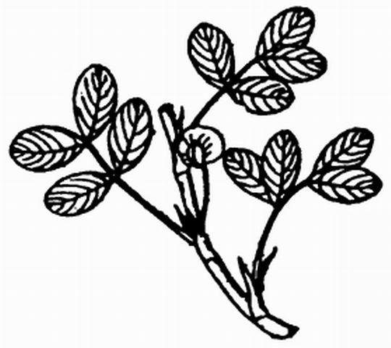
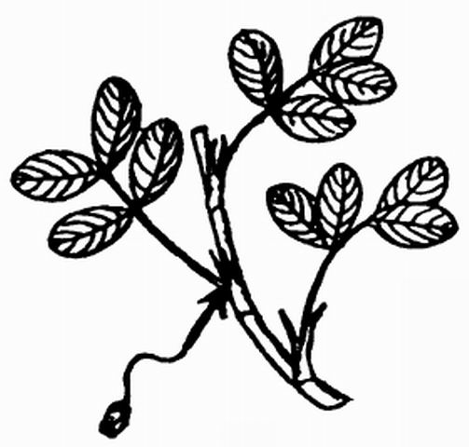
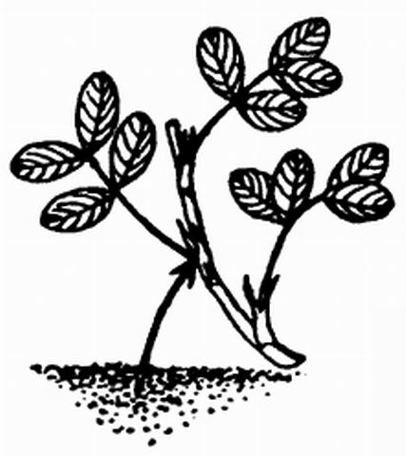
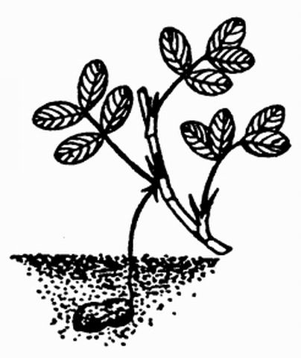
二
形成子房柄
一
开花
三
子房柄钻入土里
四
形成果实

Slide 4
初读要求：
1、自由地出声朗读课文，要求读准字音，把句子读通顺。
2、标出每个自然段的序号。
3、想想课文围绕落花生讲了哪些事？
4、有没有特别不理解的地方？划一划，写一写，记一记。

Slide 5
亩 尝 吩 咐
茅 榨 榴
Notes:
PPT模板：www.1ppt.com/moban/ PPT素材：www.1ppt.com/sucai/
PPT背景：www.1ppt.com/beijing/ PPT图表：www.1ppt.com/tubiao/
PPT下载：www.1ppt.com/xiazai/ PPT教程： www.1ppt.com/powerpoint/
资料下载：www.1ppt.com/ziliao/ 范文下载：www.1ppt.com/fanwen/
试卷下载：www.1ppt.com/shiti/ 教案下载：www.1ppt.com/jiaoan/
PPT论坛：www.1ppt.cn PPT课件：www.1ppt.com/kejian/
语文课件：www.1ppt.com/kejian/yuwen/ 数学课件：www.1ppt.com/kejian/shuxue/
英语课件：www.1ppt.com/kejian/yingyu/ 美术课件：www.1ppt.com/kejian/meishu/
科学课件：www.1ppt.com/kejian/kexue/ 物理课件：www.1ppt.com/kejian/wuli/
化学课件：www.1ppt.com/kejian/huaxue/ 生物课件：www.1ppt.com/kejian/shengwu/
地理课件：www.1ppt.com/kejian/dili/ 历史课件：www.1ppt.com/kejian/lishi/

Slide 6
买种、开辟 、居然、吩咐 、茅亭 、便宜 、榨油 、分辨、 希望 、石榴
尝尝花生 、 只讲体面、 鲜红嫩绿 、 半亩空地 、 爱慕之心、

Slide 7
说一说：课文围绕落花生讲了哪些事情？

Slide 8
思考
按课文叙述的顺序填写，
种花生 （ ） （ ） （ ）
收花生
吃花生
谈花生

Slide 9
我们家的后园有半亩空地。母亲说：“让它荒着 可惜的，你们那么爱吃花生，就 出来种花生吧。”我们姐弟几个都很高兴， 没过几个月， 收获了!
怪
开辟
买种，翻地，播种，浇水，
居然

Slide 10
默读课文3到15自然段，一边读一边想：在全家品尝花生的过程中，“我们”还谈论了一个什么话题？是怎么谈论的？ 谁的话给我留下的印象最深刻？

Slide 11
那晚上天色不大好，可是父亲也来了，
实在很难得。
许南英，进士出身，是位爱国诗人，也是位颇受百姓爱戴的好官。中日甲午战争爆发后，他曾率领台湾人民苦撑危局，死守孤城台南。他将多年积蓄全部充作官饷，坚决抵抗日本鬼子的入侵。台湾被日本侵占后，他不愿当亡国奴，就携眷搬到祖籍福建龙溪。在许地山十四五岁时，他出任广东省三水县县令，全家住在衙内大院里。他们家的后园有半亩空地，许地山的母亲建议开辟出来种花生，也就有了课文中所写的事。

Slide 12
父亲说：“你们爱吃花生吗？”
我们争着答应：“爱！”
“谁能把花生的好处说出来？”
姐姐说：“花生的味儿美”
哥哥说：“花生可以榨油。”
我说：“花生的价钱便宜，谁都可以买来吃，都喜欢吃。这就是它的好处。”
父亲说：“花生的好处很多，有一样最可贵：它的果实埋在地里，不像桃子、石榴、苹果那样，把鲜红嫩绿的果实高高地挂在枝头上，使人一见就生爱慕之心。你们看它矮矮地长在地上，等到成熟了，也不能立刻分辨出来它有没有果实，必须挖起来才知道。”
我们都说是，母亲也点点头。
父亲接下去说：“所以你们要像花生，它虽然不好看，可是很有用，不是外表好看而没有实用的东西。”
我说：“那么，人要做有用的人，不要做只讲体面，而对别人没有好处的人。”
父亲说：“对。这是我对你们的希望。”
我们谈到夜深才散。花生做的食品都吃完了，父亲的话却深深地印在我的心上。
Notes:
PPT模板：www.1ppt.com/moban/ PPT素材：www.1ppt.com/sucai/
PPT背景：www.1ppt.com/beijing/ PPT图表：www.1ppt.com/tubiao/
PPT下载：www.1ppt.com/xiazai/ PPT教程： www.1ppt.com/powerpoint/
资料下载：www.1ppt.com/ziliao/ 范文下载：www.1ppt.com/fanwen/
试卷下载：www.1ppt.com/shiti/ 教案下载：www.1ppt.com/jiaoan/
PPT论坛：www.1ppt.cn PPT课件：www.1ppt.com/kejian/
语文课件：www.1ppt.com/kejian/yuwen/ 数学课件：www.1ppt.com/kejian/shuxue/
英语课件：www.1ppt.com/kejian/yingyu/ 美术课件：www.1ppt.com/kejian/meishu/
科学课件：www.1ppt.com/kejian/kexue/ 物理课件：www.1ppt.com/kejian/wuli/
化学课件：www.1ppt.com/kejian/huaxue/ 生物课件：www.1ppt.com/kejian/shengwu/
地理课件：www.1ppt.com/kejian/dili/ 历史课件：www.1ppt.com/kejian/lishi/

Slide 13
花生的好处：
姐姐说：花生的味儿美（味道）
哥哥说：花生可以榨油（作用）
我说：花生的价钱便宜（价钱）

Slide 14
父亲说：“花生的好处很多，有一样最可贵：它的果实埋在地里，不像桃子、石榴、苹果那样，把鲜红嫩绿的果实高高地挂在枝头上，使人一见就生爱慕之心。你们看它矮矮地长在地上，等到成熟了，也不能立刻分辨出来它有没有果实，必须挖起来才知道。”（第一处）
父亲接下去说：“所以你们要像花生，它虽然不好看，可是很有用。”（第二处）
父亲说：“对。这是我对你们的希望。”（第三处）

Slide 15
花生的好处很多，有一样最可贵：它的果实埋在地里，不像桃子、石榴、苹果那样，把鲜红嫩绿的果实高高地挂在枝头上，使人一见就生爱慕之心。你们看它矮矮地长在地上，等到成熟了，也不能立刻分辨出来它有没有果实，必须挖起来才知道。

Slide 16
花生的好处很多，有一样最可贵：它的果实埋在地里，不像桃子、石榴、苹果那样，把鲜红嫩绿的果实高高地挂在枝头上，使人一见就生爱慕之心。你们看它矮矮地长在地上，等到成熟了，也不能立刻分辨出来它有没有果实，必须挖起来才知道。
思考：
1、父亲认为花生最可贵的好处是什么？
2、他用了什么方法来跟儿女们说清楚花生最可贵的好处？
3、你能自己用几个词语概括花生最可贵的品格吗？

Slide 17
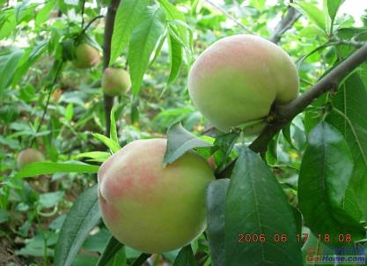
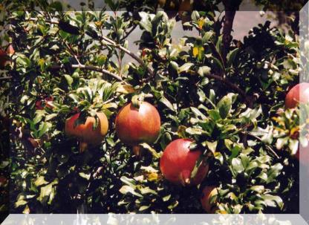
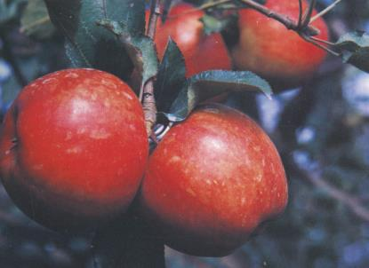
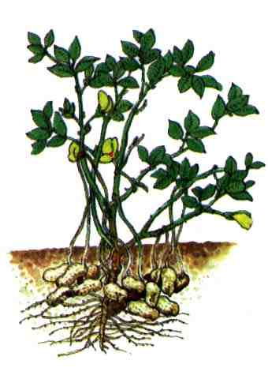
桃子
石榴
苹果
桃子
苹果
花生

Slide 18
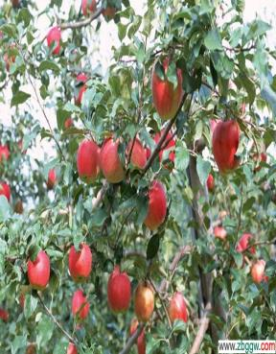
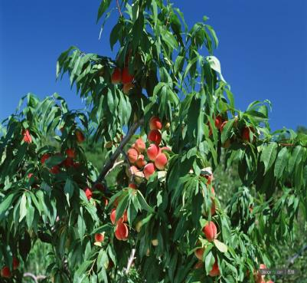
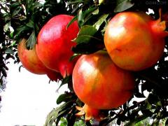
读读第１０自然段，说说花生最可贵的是什么，和同学交流自己的体会。填写下表：
花生
桃子、石榴、苹果
位置
埋在地里 高高地挂在枝头
外表
矮矮地长 鲜红嫩绿
印象
挖起来才知道 一见就生爱慕之心

Slide 19
不图虚名 内在秀美 默默奉献
朴实无华 默默无闻 不计名利
……

Slide 20
花生的好处很多，有一样最可贵：它的果实埋在地里，不像桃子、石榴、苹果那样，把鲜红嫩绿的果实高高地挂在枝头上，使人一见就生爱慕之心。你们看它矮矮地长在地上，等到成熟了，也不能立刻分辨出来它有没有果实，必须挖起来才知道。
判断下面说法是否正确，并简要说说理由：
1、父亲的意思是说只有花生好。桃子、石榴、苹果都不好。（ ）
2、凡是埋在地里的东西都是好的，高挂枝头的东西都是不好的。（ ）
3、我们不需要外表美，我们只需要花生一样的内在美（ ）
4、花生没有桃子、石榴、苹果那样的外在美，但它却具有朴实无华、默默奉献、 不计名利的内在美，相比而言，这种内在美更让人觉得珍贵（ ）
5、父亲只是拿它们的外在形象进行比较，并没有批评桃子、石榴、苹果不好，更没有否定桃子、石榴、苹果的价值。（ ）
×
×
×
√
√
Notes:
PPT模板：www.1ppt.com/moban/ PPT素材：www.1ppt.com/sucai/
PPT背景：www.1ppt.com/beijing/ PPT图表：www.1ppt.com/tubiao/
PPT下载：www.1ppt.com/xiazai/ PPT教程： www.1ppt.com/powerpoint/
资料下载：www.1ppt.com/ziliao/ 范文下载：www.1ppt.com/fanwen/
试卷下载：www.1ppt.com/shiti/ 教案下载：www.1ppt.com/jiaoan/
PPT论坛：www.1ppt.cn PPT课件：www.1ppt.com/kejian/
语文课件：www.1ppt.com/kejian/yuwen/ 数学课件：www.1ppt.com/kejian/shuxue/
英语课件：www.1ppt.com/kejian/yingyu/ 美术课件：www.1ppt.com/kejian/meishu/
科学课件：www.1ppt.com/kejian/kexue/ 物理课件：www.1ppt.com/kejian/wuli/
化学课件：www.1ppt.com/kejian/huaxue/ 生物课件：www.1ppt.com/kejian/shengwu/
地理课件：www.1ppt.com/kejian/dili/ 历史课件：www.1ppt.com/kejian/lishi/

Slide 21
父亲接下去说：“所以你们要像花生，它虽然不好看，可是很有用。”
想想哪个体会更合理：
1、父亲希望“我们”外表不用好看，但很有用。
2、父亲希望“我们”做对社会有用的人
（ √ ）

Slide 22
我说：“那么，人要做有用的人，不要做只讲体面，而对别人没有好处的人。”
一、思考：
1、“体面”是什么意思？“只讲体面”又是什么意思？
二、你认可下面的说法吗？
1、人不必讲体面，只要做对他人有用的人。（ ）
2、人不能一味追求体面，而更应该注重自己对社会的贡献。 （ ）
3、做人就要对社会有所贡献，不能做徒有外表而无德无能的人。（ ）
×
√
√

Slide 23
父亲说：“对， 是我对你们的希望。”
这
思考：
1、文中的“你们”指的是谁？你觉得还应包括谁？
2、谁能给“希望”找个近义词？
3、“这”在文中具体指谁说的话？
人要做有用的人，不要做只讲体面，而对别人没有好处的人。”

Slide 24
我们谈到深夜才散。花生做的食物都吃完了，父亲的话却深深地印在我的心上。
（记）
（许地山这样说，也是这样做的，他长大后埋头苦干，默默奉献，成为
著名的教授和作家，他还因此取笔名为“落华生”，这就是他笔名的
由来。在抗日战争中，他为抗日大业奔波不歇，终因劳累过度而去世，他的确是一位具有花生精神的人。让我们一起来读读他说过的这句话：“我要像落花生一样，踏踏实实地做一个淳朴的人，有用的人，我要为中华而生，为中华而贡献。”

Slide 25
1、作者写花生时，哪些内容写得比较详细？哪些又比较简单呢？为什么要这样处理？
写作方法：
种花生（略）——收花生（略）——吃花生（略）——谈花生（详）
（分清主次 详略得当）
2、作者的父亲明明是在教育我们如何正确做人，为什么要用这么多笔墨先来写花生呢？像这样借着谈论花生来教育、引导人的写作方法叫作什么？你看到过类似的文章吗？
这样的写作方法叫“借物喻人”
借物喻人的文章：茅盾的《白杨礼赞》、周敦颐的《爱莲说》、袁鹰的《白杨》、杨朔的《茶花赋》、《荔枝蜜》、林清玄的《桃花心木》等

Slide 26
●在生活中，你看到过像花生一样具有默默奉献精神的人吗？试着列举几个。

Slide 27
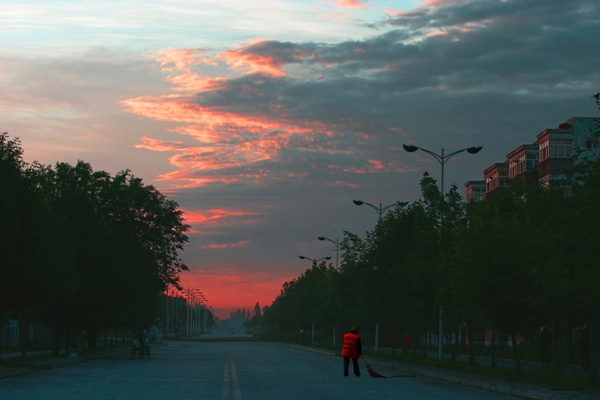
起早贪黑的清洁工人

Slide 28
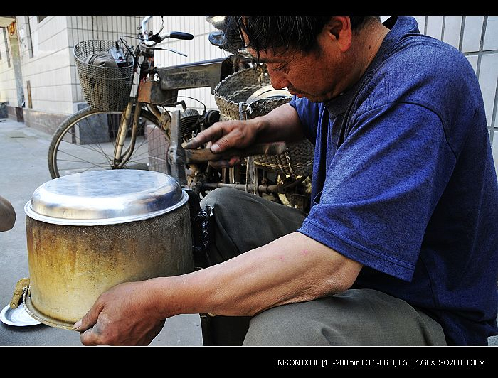
走街穿巷的修理师傅
Notes:
PPT模板：www.1ppt.com/moban/ PPT素材：www.1ppt.com/sucai/
PPT背景：www.1ppt.com/beijing/ PPT图表：www.1ppt.com/tubiao/
PPT下载：www.1ppt.com/xiazai/ PPT教程： www.1ppt.com/powerpoint/
资料下载：www.1ppt.com/ziliao/ 范文下载：www.1ppt.com/fanwen/
试卷下载：www.1ppt.com/shiti/ 教案下载：www.1ppt.com/jiaoan/
PPT论坛：www.1ppt.cn PPT课件：www.1ppt.com/kejian/
语文课件：www.1ppt.com/kejian/yuwen/ 数学课件：www.1ppt.com/kejian/shuxue/
英语课件：www.1ppt.com/kejian/yingyu/ 美术课件：www.1ppt.com/kejian/meishu/
科学课件：www.1ppt.com/kejian/kexue/ 物理课件：www.1ppt.com/kejian/wuli/
化学课件：www.1ppt.com/kejian/huaxue/ 生物课件：www.1ppt.com/kejian/shengwu/
地理课件：www.1ppt.com/kejian/dili/ 历史课件：www.1ppt.com/kejian/lishi/

Slide 29
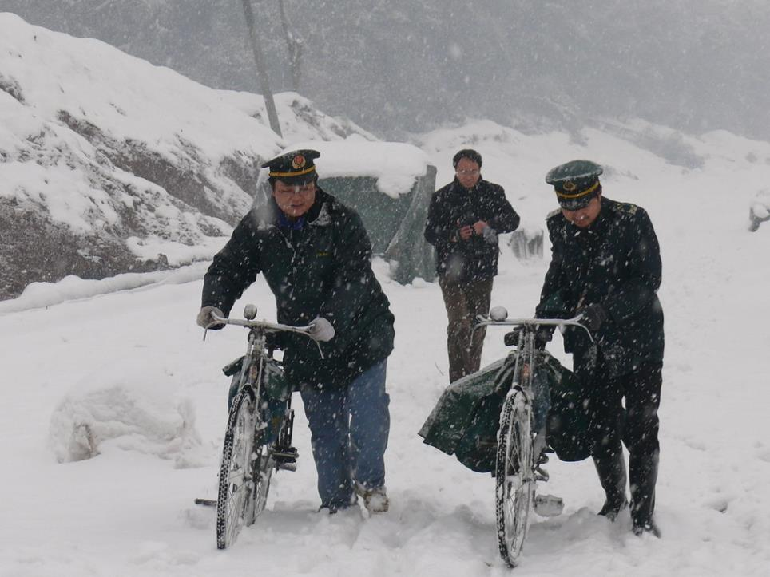
顶风冒雪的邮递员

Slide 30
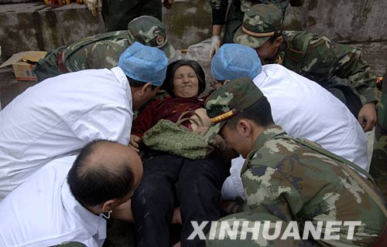
救死扶伤的白衣天使

Slide 31
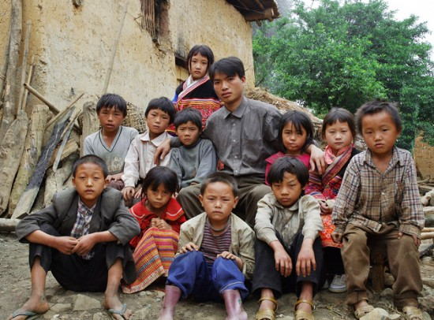
坚守贫困山区的人民教师

Slide 32
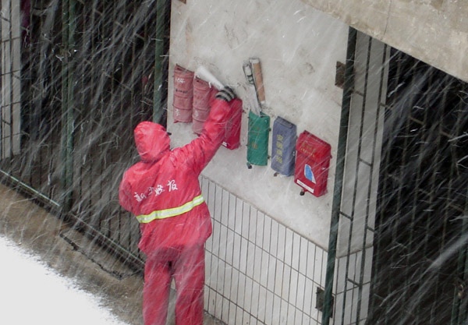
风雨中的送报人

Slide 33
小练笔：
蚂蚁的启示
一个阳光明媚的日子，我躺在一片绿油油的草地上，突然发现了许多勤劳的蚂蚁。它们在干什么呢？原来它们正在搬运“粮食”呢。
我恶作剧地在他们四周倒了好多水，对于这些弱小的蚂蚁而言，这围在外面的水，就像一道难以逾越的天河，原以为蚂蚁一定会被淹死，可是出乎我的意料，它们竟然抱在一起，变成了一个大球，并迅束在水面滚动起来。虽然有一部分蚂蚁散落水中被淹死了，但大多数蚂蚁活了下来，而且完成了运粮任务。我不禁感慨万千：（ ）

